Slide 1




Riihimäki
26.4.2024

Slide 2
Väestönkehitys
Väestö, ennakkotieto
28 577 +0,8 % (muutos vuoden takaiseen)
Syntyneet, ennakkotieto
14 -6 (kuukausimuutos)
Luonnollinen väestönlisäys, ennakkotieto
-13 -10 (kuukausimuutos)
26.4.2024

Slide 3
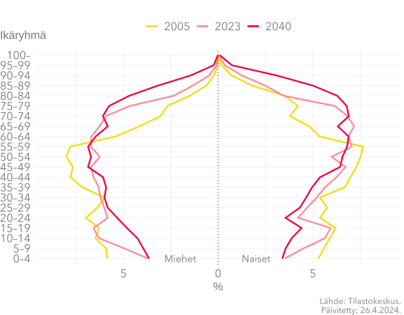
IKÄRAKENNE
Riihimäellä on..
26.4.2024

Slide 4
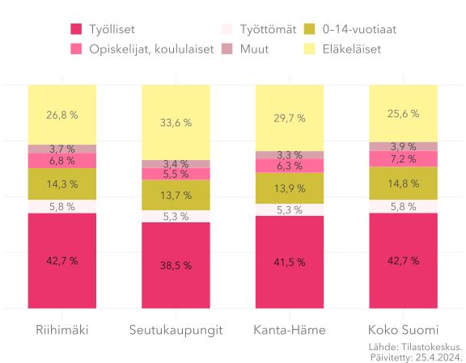
TOIMIRAKENNE
Riihimäellä on..
26.4.2024

Slide 5
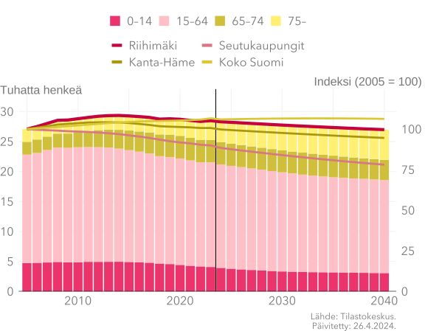
VÄESTÖRA- KENNE- JA ENNUSTE
Riihimäellä on..
26.4.2024

Slide 6
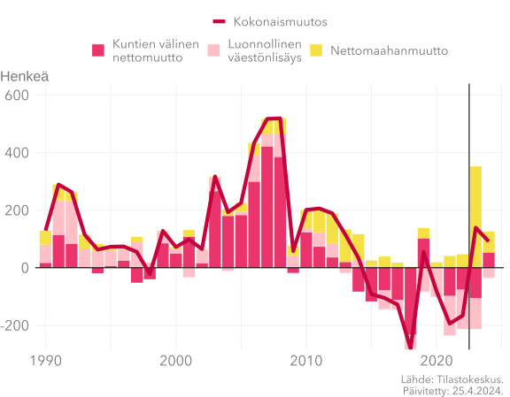
VÄESTÖNMUU- TOKSET
Riihimäellä on..
26.4.2024

Slide 7
Väestöennuste
Väestöennuste, perusuralla
27 825 -1,8 % (muutos vuodesta 2022)
Väestöllinen huoltosuhde, perusuralla
75,9 +20,1 % (muutos vuodesta 2022)
Työikäisten määrä, perusuralla
15 820 -8,9 % (muutos vuodesta 2022)
26.4.2024

Slide 8
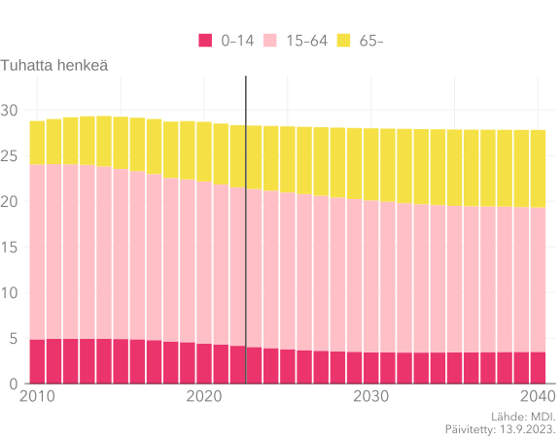
PERUSURA IKÄRYH- MITTÄIN
Riihimäellä on..
26.4.2024

Slide 9
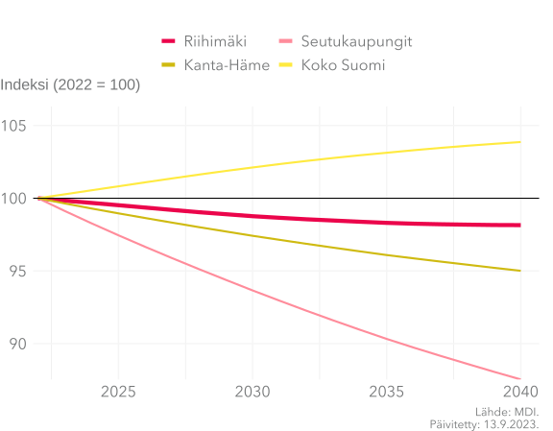
VÄESTÖEN- NUSTE
(PERUS- URALLA)
Riihimäellä on..
26.4.2024

Slide 10
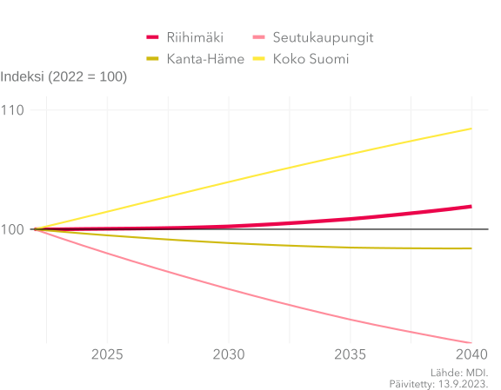
KANSAINVÄ- LISTYVÄN SUOMEN SKENAARIO
Riihimäellä on..
26.4.2024

Slide 11
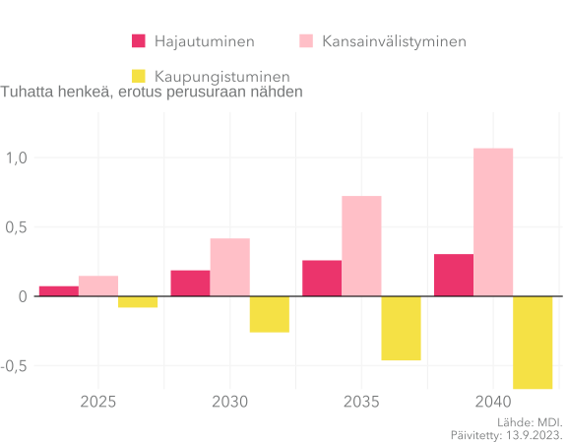
VÄESTÖEN- NUSTEEN SKENAARIOT
Riihimäellä on..
26.4.2024

Slide 12
Muuttoliike ja
asuminen
Kokonaisnettomuutto, ennakkotieto
36 -47 (kuukausimuutos)
Asuntojen rakennusluvat, liukuva vuosisumma
29 -80,5 % (vuosimuutos)
Vanhojen osakeasuntojen neliöhinta, €
1 651 -2,8 % (vuosimuutos)
26.4.2024

Slide 13
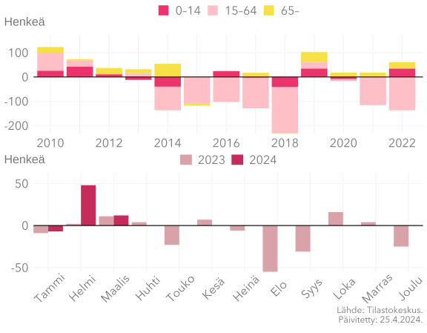
MAAN SISÄINEN NETTOMUUTTO
Riihimäellä on..
26.4.2024

Slide 14
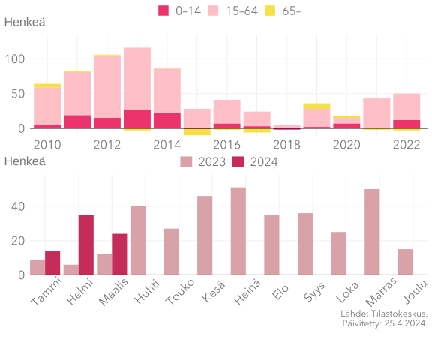
NETTOMAA- HANMUUTTO
(ENNAKKO- TIETO)
Riihimäellä on..
26.4.2024

Slide 15
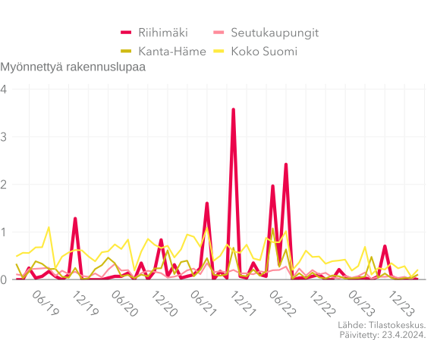
MYÖNNETYT ASUNTOJEN RAKENNUSLUVAT TUHATTA ASUKASTA KOHDEN
Riihimäellä on..
26.4.2024

Slide 16
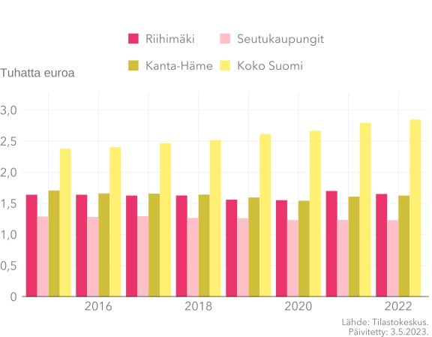
VANHOJEN OSAKEASUN- TOJEN NELIÖHINTA
(€)
Riihimäellä on..
26.4.2024

Slide 17
Työllisyys
Työttömien osuus työvoimasta,
10,5 % 0 %-yks. (kuukausimuutos)
Työllisyysaste, 20–64 vuotiaat
75,6 +0,1 %-yks. (kuukausimuutos)
Taloudellinen huoltosuhde,
129,2 -2,9 % (vuosimuutos)
26.4.2024

Slide 18
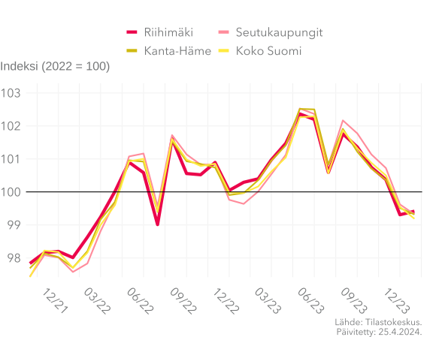
TYÖLLISYYS- ASTEEN KEHITYS
(25–64 VUOTIAAT)
Riihimäellä on..
26.4.2024

Slide 19
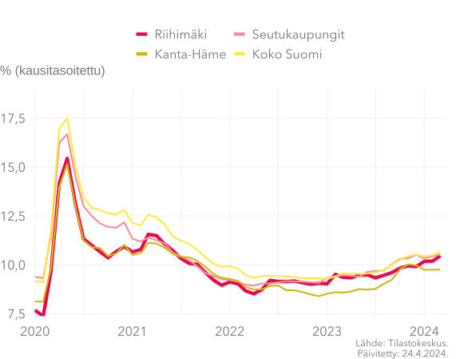
TYÖTTÖMIEN OSUUS TYÖVOIMASTA
Riihimäellä on..
26.4.2024

Slide 20
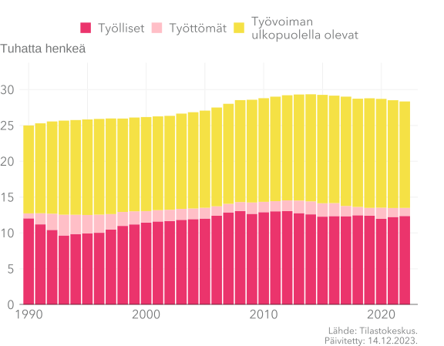
TYÖLLISYYS- RAKENNE
Riihimäellä on..
26.4.2024

Slide 21
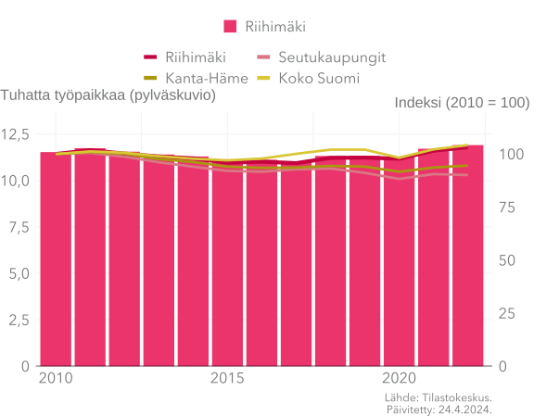
TYÖPAIKKA- KEHITYS
Riihimäellä on..
26.4.2024

Slide 22
Työmarkkinat
Avoimet työpaikat, kuukauden lopussa
326 -42,2 % (muutos vuoden takaiseen)
Työttömät työnhakijat,
1 421 +12,3 % (muutos vuoden takaiseen)
Työttömyyden virta, yli 3kk työttömyyteen
55,3 % +7,2 %-yks. (muutos vuoden takaiseen)
26.4.2024

Slide 23
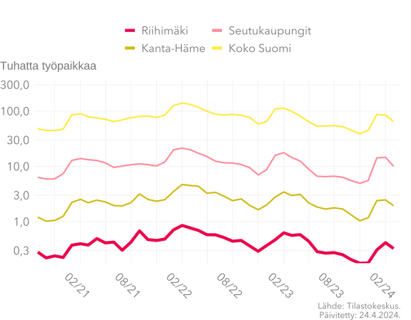
AVOIMET TYÖPAIKAT
(KUUKAUDEN LOPUSSA)
Riihimäellä on..
26.4.2024

Slide 24
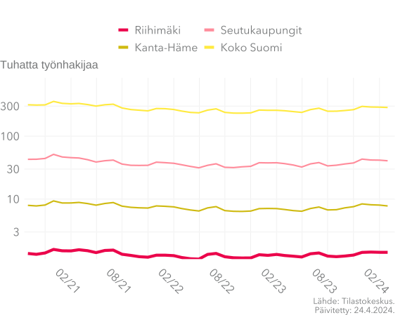
TYÖTTÖMÄT TYÖNHAKIJAT
Riihimäellä on..
26.4.2024

Slide 25
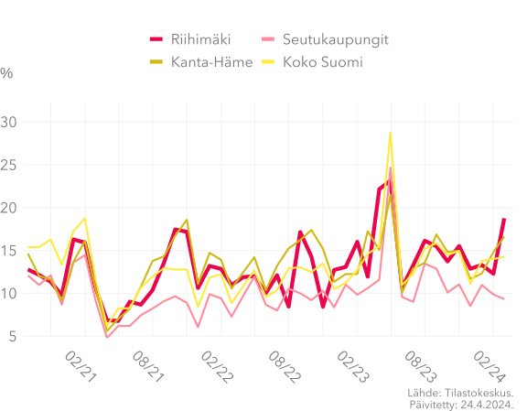
TYÖTTÖMYYDEN VIRTA
(YLI 3KK TYÖTTÖMYYTEEN)
Riihimäellä on..
26.4.2024

Slide 26
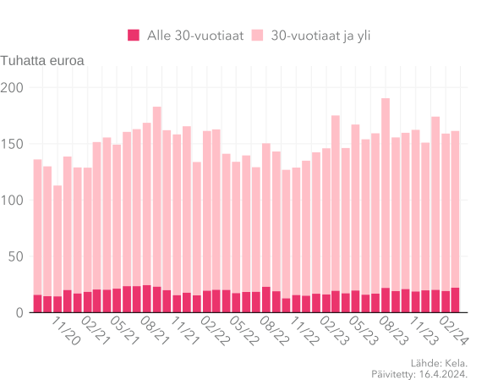
KUNNAN OSUUS OSARAHOI- TETUSTA TYÖMARKKI- NATUESTA
Riihimäellä on..
26.4.2024

Slide 27
Kuukausikatsaus:
väestö ja
työllisyys
Väestönmuutos, vuosisumma
95 +1 483,3 % (muutos vuoden takaiseen)
Työmarkkinatuen kuntaosuus, tuhatta €
161,4 -8 % (muutos vuoden takaiseen)
Avoimet työpaikat,
326 -42,2 % (muutos vuoden takaiseen)
26.4.2024

Slide 28
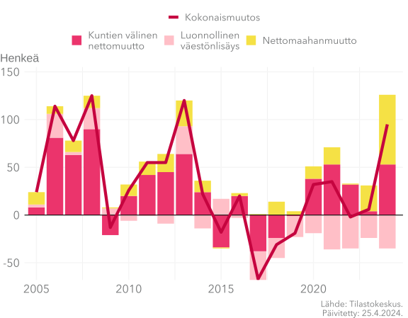
VÄESTÖN- MUUTOS
(VUOSISUMMA)
Riihimäellä on..
26.4.2024

Slide 29
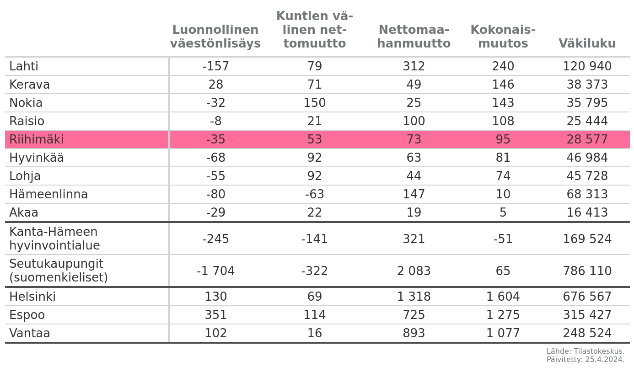
VÄESTÖNMUU- TOSTEN ENNAKKOTIEDOT
(KUMULA- TIIVINEN)
Riihimäellä on..
26.4.2024

Slide 30
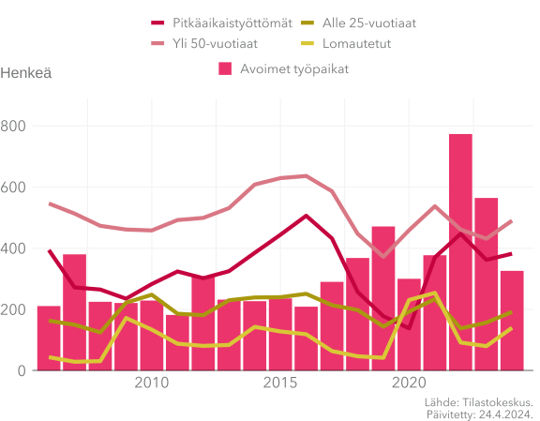
AVOIMET TYÖPAIKAT
Riihimäellä on..
26.4.2024

Slide 31
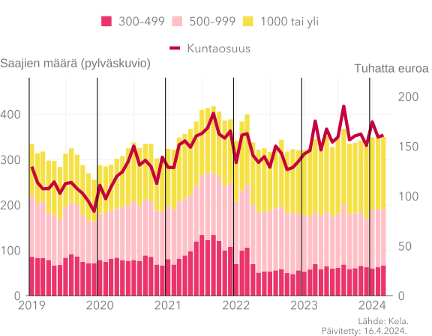
TYÖMARKKI- NATUEN KUNTAOSUUS
(TUHATTA €)
Riihimäellä on..
26.4.2024

Slide 32
Yritystoiminta
Aloittaneita yrityksiä,
37 +10 (kvartaalimuutos)
Yritysten liikevaihto, milj. €
2 362 +10 % (vuosimuutos)
Avoimen sektorin osuus työpaikoista,
64,9 % -0,8 %-yks. (vuosimuutos)
26.4.2024

Slide 33
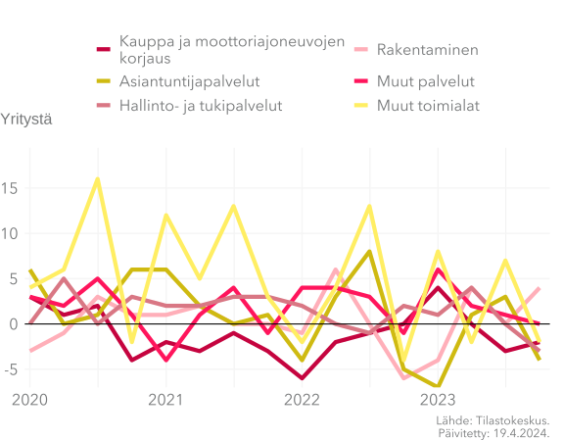
ELINKEINO- RAKENTEEN MUUTOKSET
Riihimäellä on..
26.4.2024

Slide 34
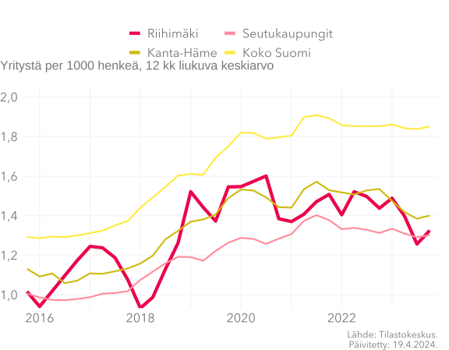
ALOITTANEITA YRITYKSIÄ
Riihimäellä on..
26.4.2024

Slide 35
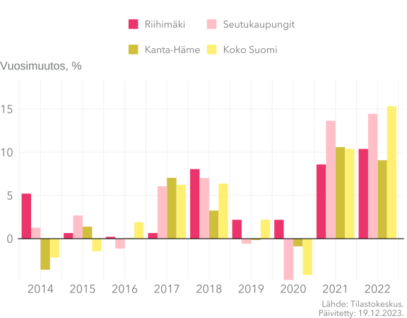
YRITYSTEN LIIKEVAIHDON KEHITYS
Riihimäellä on..
26.4.2024

Slide 36
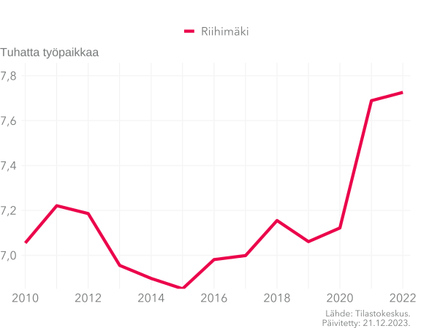
AVOIMEN SEKTORIN TYÖPAIKAT
Riihimäellä on..
26.4.2024

Slide 37
Koulutus- ja
hyvinvointi
Korkea-asteen koulutettuja,
19,1 % +0,3 %-yks. (vuosimuutos)
Perustoimeentulon saajia,
4,1 % -0,1 %-yks. (kuukausimuutos)
Peruskoulun 1. vuosiluokan oppilaita,
258 -14 % (vuosimuutos)
26.4.2024

Slide 38
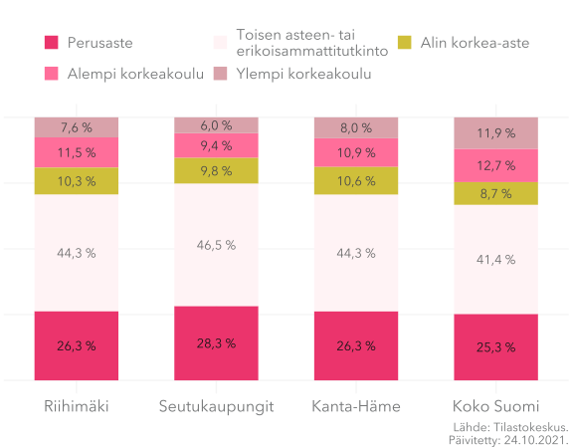
VÄESTÖ KOULUTUS- ASTEEN MUKAAN
Riihimäellä on..
26.4.2024

Slide 39
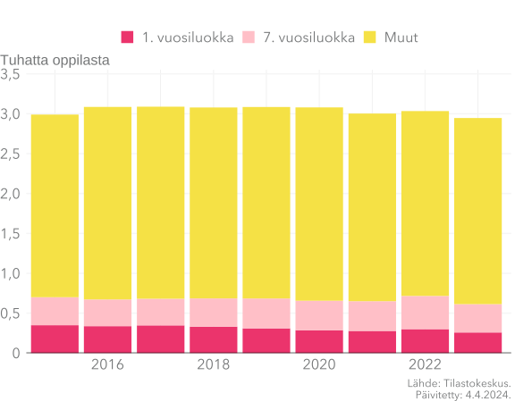
PERUSKOU- LULAISTEN MÄÄRÄ
Riihimäellä on..
26.4.2024

Slide 40
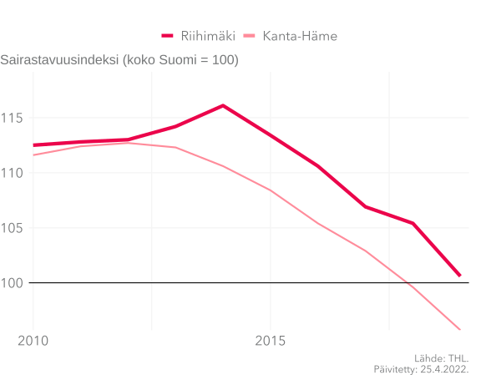
SAIRASTAVUUS- INDEKSI
Riihimäellä on..
26.4.2024

Slide 41
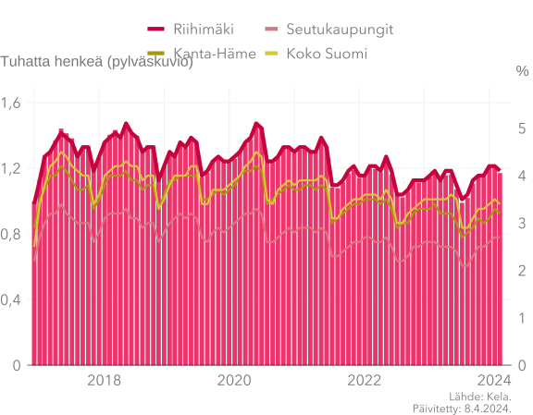
PERUSTOI- MEENTULON SAAJAT JA SAAJIEN OSUUS VÄESTÖSTÄ
Riihimäellä on..
26.4.2024

Slide 42
Hyvinvoinnin
ja terveyden
edistäminen
HYTE-kerroin, 0-100
76 7. suurin (sijoitus 47:sta)
Tulosindikaattoreiden keskiarvo,
56 16. pienin (sijoitus 36:sta)
HYTE-lisäosa, tuhatta euroa
610,5 +14,4 % (vuosimuutos)
26.4.2024

Slide 43
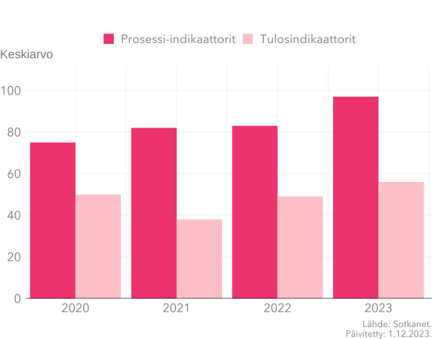
PROSESSI- JA TULOSINDI- KAATTOREIDEN KEHITYS
Riihimäellä on..
26.4.2024

Slide 44
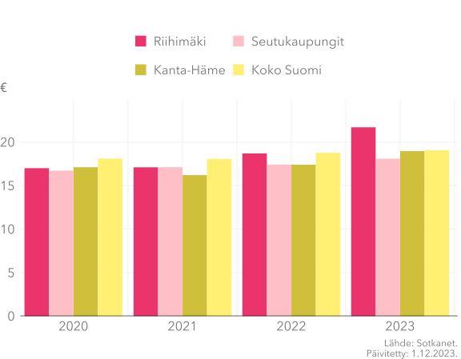
HYTE-KERROIN ASUKASTA KOHDEN
Riihimäellä on..
26.4.2024

Slide 45
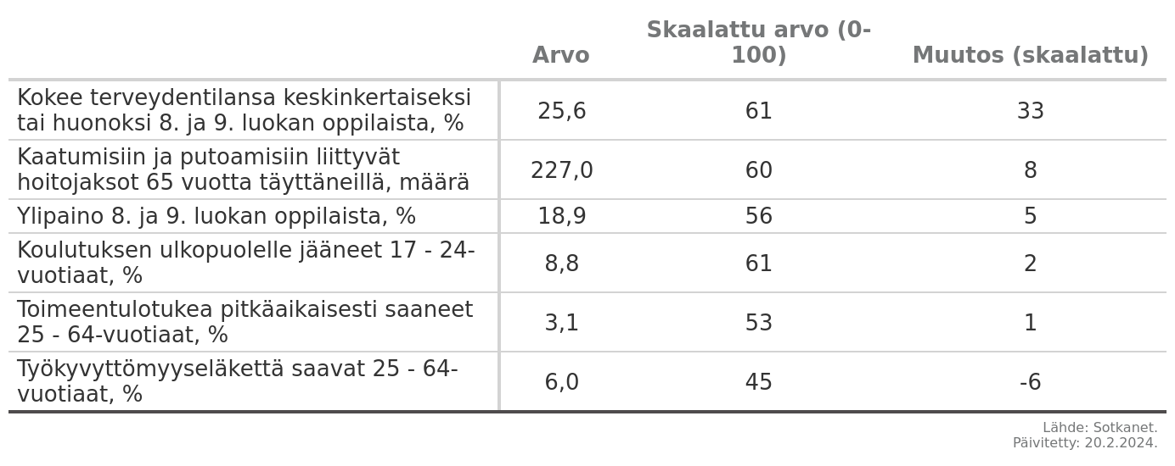
TULOSINDI- KAATTORIT
Riihimäellä on..
26.4.2024

Slide 46
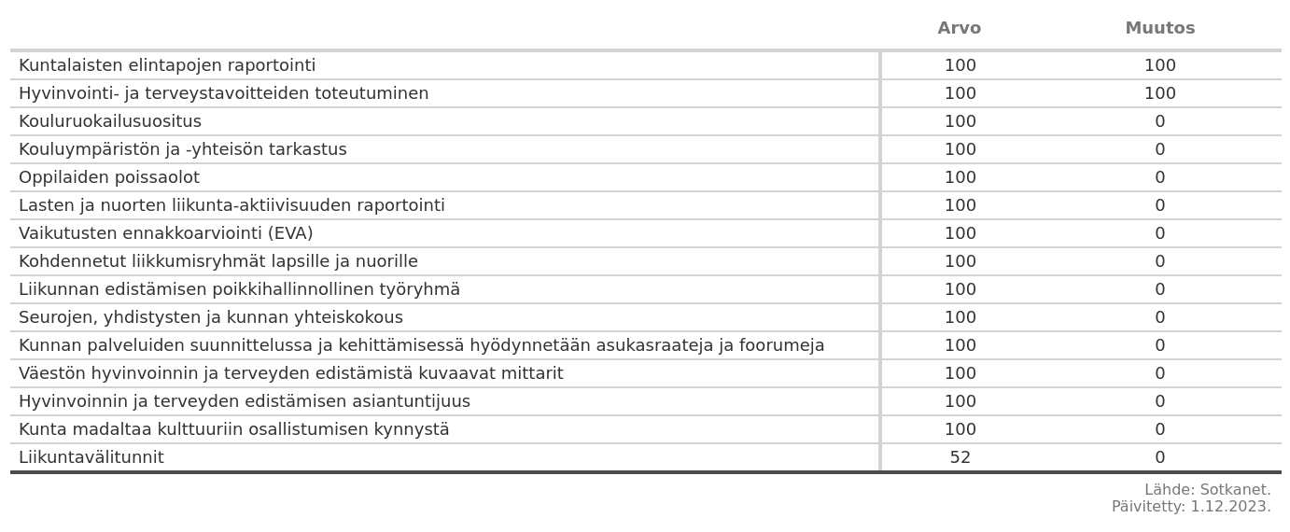
PROSESSI-IN- DIKAATTORIT
Riihimäellä on..
26.4.2024

Slide 47
Aluetalous
Keskiansiot,
3 015 +1,4 % (muutos vuoden takaiseen)
Seutukunnan BKT, €/asukas
38 556 +4 % (vuosimuutos)
Työpaikkaomavaraisuus,
96,3 +0,6 % (vuosimuutos)
26.4.2024

Slide 48
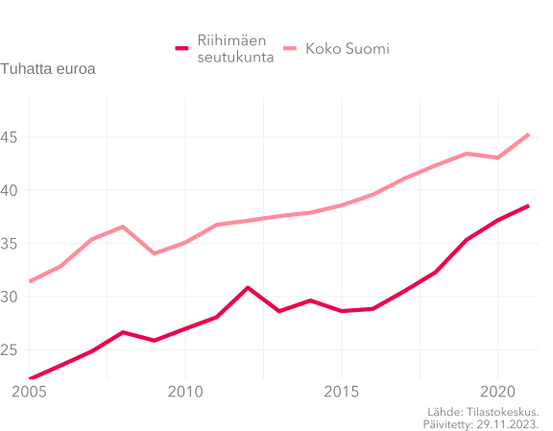
SEUTUKUNNAN BKT
(€/ASUKAS)
Riihimäellä on..
26.4.2024

Slide 49
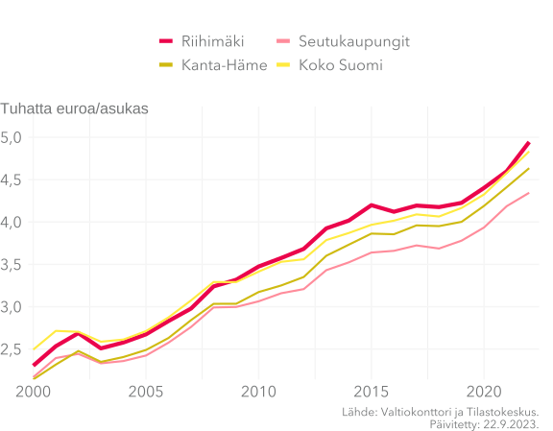
VEROTULOT ASUKASTA KOHDEN
Riihimäellä on..
26.4.2024

Slide 50
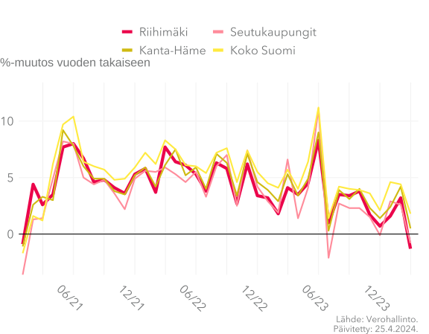
PALKKASUMMA
Riihimäellä on..
26.4.2024

Slide 51
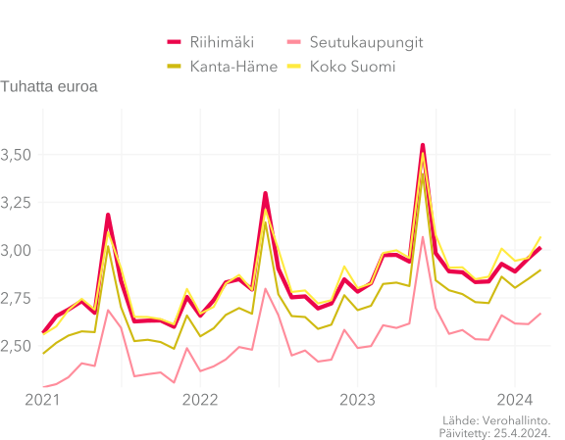
KESKIANSIOT
Riihimäellä on..
26.4.2024

Slide 52
Kuntatalous:
Tuloslaskelma
Verotulot, milj. €
140,2 +9 milj. € (vuosimuutos)
Valtionosuudet, milj. €
48,8 +4,8 milj. € (vuosimuutos)
Toimintakate, milj. €
-172,5 -14,1 milj. € (vuosimuutos)
26.4.2024

Slide 53
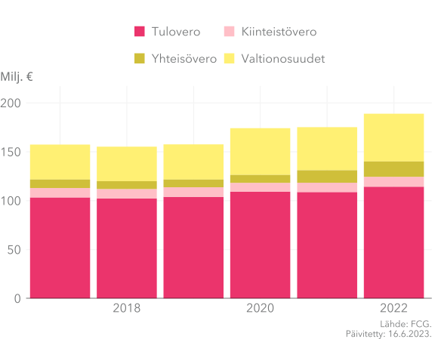
VERORA- HOITUKSEN KEHITYS
Riihimäellä on..
26.4.2024

Slide 54
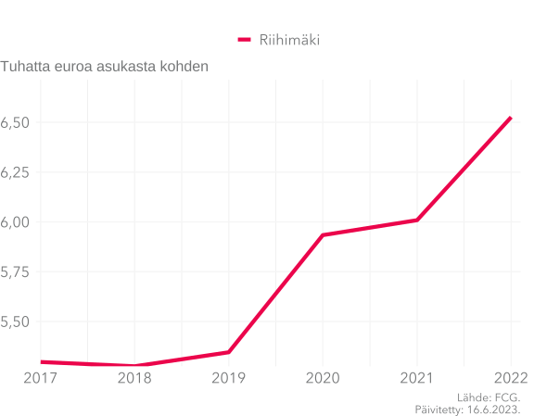
VAKIOITU VERORAHOITUS
Riihimäellä on..
26.4.2024

Slide 55
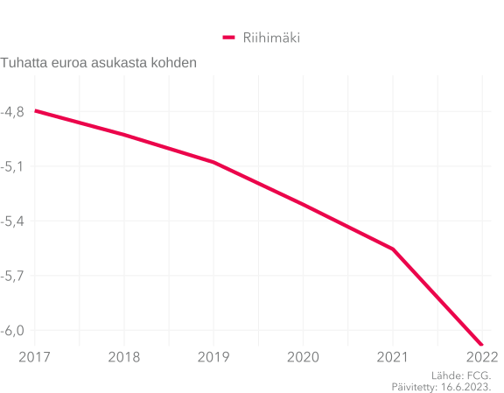
TOIMINTAKATE
Riihimäellä on..
26.4.2024

Slide 56
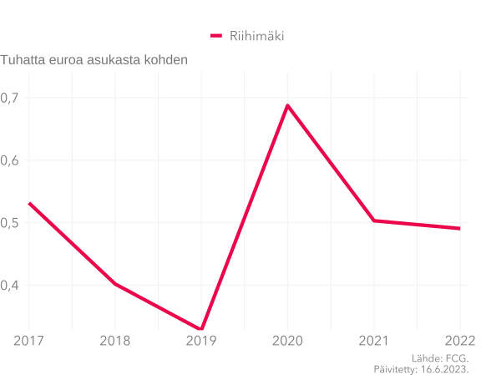
VUOSIKATE VAKIOIDUILLA VEROTULOILLA
Riihimäellä on..
26.4.2024

Slide 57
Kuntatalous: Tase
Konsernin lainakanta, milj. €
131,4 +10,2 milj. € (vuosimuutos)
Bruttoinvestoinnit, milj. €
18,8 +5,6 milj. € (vuosimuutos)
Ali- / ylijäämä, milj. €
8,8 -0,9 milj. € (vuosimuutos)
26.4.2024

Slide 58
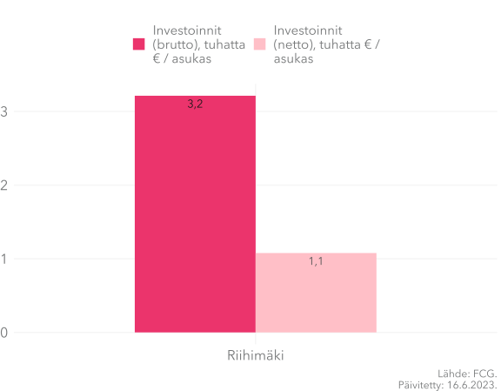
INVESTOINNIT
Riihimäellä on..
26.4.2024

Slide 59
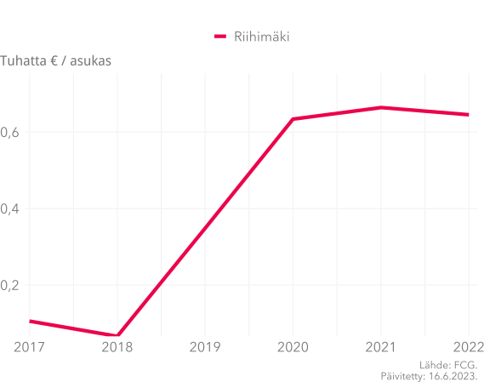
RAHAVARAT
(€ / ASUKAS)
Riihimäellä on..
26.4.2024

Slide 60
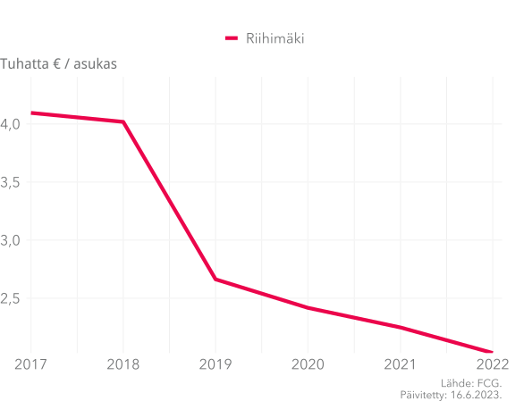
EMOKUNNAN LAINAKANTA
(€ / ASUKAS)
Riihimäellä on..
26.4.2024

Slide 61
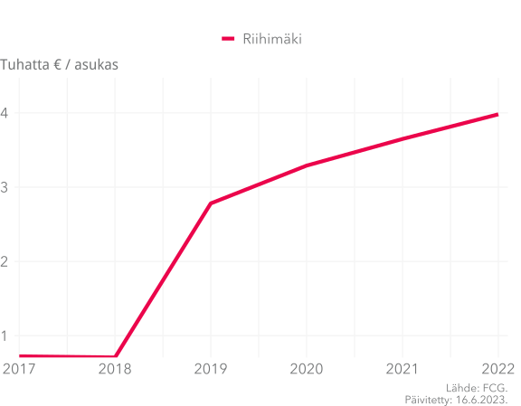
KUMULATIIVINEN ALI- / YLIJÄÄMÄ
(€ / ASUKAS)
Riihimäellä on..
26.4.2024

Slide 62
Kuntatalous:
Kuntotesti
Kunnan talousluku veroprosentteina,
2,9 +0,17 (vuosimuutos)
Kunnan talousluvun sijoitus koko maassa,
103 / 293 +11 (vuosimuutos)
Erityisen kuntajakoselvityksen kriteereistä täyttyy,
0 / 6 0 (vuosimuutos)
26.4.2024

Slide 63
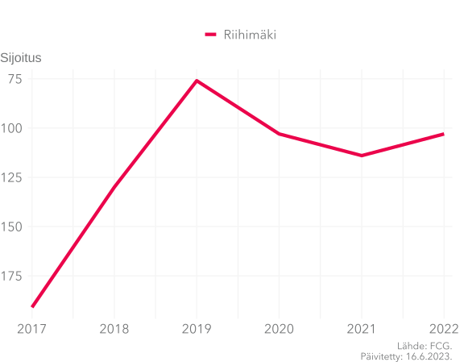
TALOUSLUVUN SIJOITUKSEN KEHITYS
Riihimäellä on..
26.4.2024

Slide 64
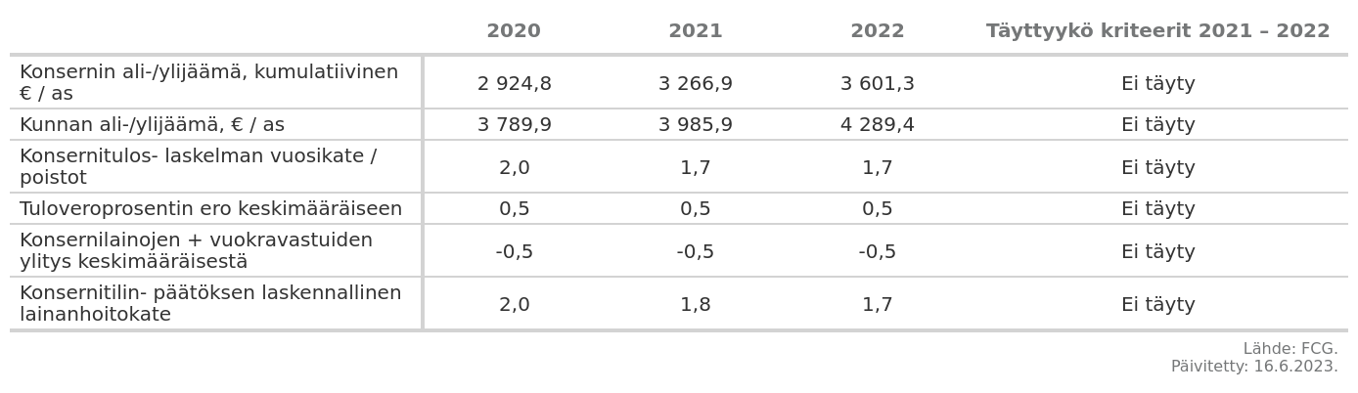
ERITYISEN KUNTAJAKO- SELVITYKSEN KRITEERIT
Riihimäellä on..
26.4.2024

Slide 65

TALOUSLUVUN TOP 10
Riihimäellä on..
26.4.2024

Slide 66

TALOUSLUVUN OSATEKIJÄT
Riihimäellä on..
26.4.2024

Slide 67
Päästöindikaattorit
Kokonaispäästöt, ALas 1.3, kt CO₂e
128,4 -3 % (vuosimuutos)
Tieliikenteen päästöt, ALas 1.3, kt CO₂e
48,1 +3,7 % (vuosimuutos)
Kulutusperustaiset kokonaispäästöt asukasta kohden, AlasKulutus 1.0, t CO₂e
10,1 - % (vuosimuutos)
26.4.2024

Slide 68

KOKONAIS- PÄÄSTÖT
(ALAS 1.3, KT CO₂E)
Riihimäellä on..
26.4.2024

Slide 69

KOKONAIS- PÄÄSTÖJEN SUURIMPIEN SEKTOREIDEN JAKAUMA
Riihimäellä on..
26.4.2024

Slide 70

KULUTUSPE- RUSTAISET PÄÄSTÖT ASUKASTA KOHDEN
Riihimäellä on..
26.4.2024

Slide 71

KOKONAIS- PÄÄSTÖJEN SUURIMPIEN SEKTOREIDEN KEHITYS
Riihimäellä on..
26.4.2024

